Slide 1



DẠY TRẺ KĨ NĂNG THOÁT HIỂM KHI BỊ BỎ QUÊN TRÊN XE Ô TÔ
LỚP MGB C2

Slide 2


1.Ổn định tổ chức
Hát: anh phi công ơi !
Em tập lái ô tô

Slide 3

II: Phương pháp, hình thức tổ chức

Slide 4
Trẻ xem video

Slide 5
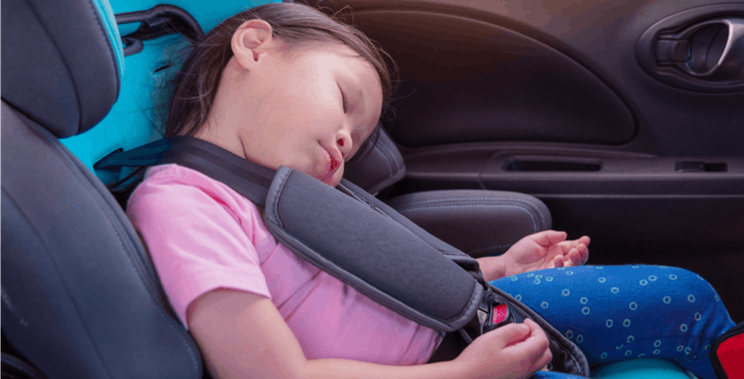
NGỦ QUÊN TRÊN XE

Slide 6
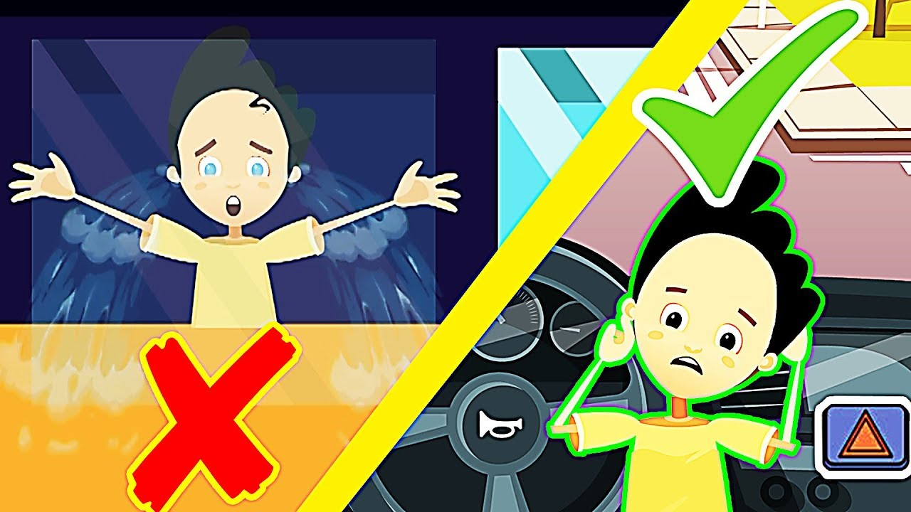
Giữ bình tĩnh, không được khóc

Slide 7
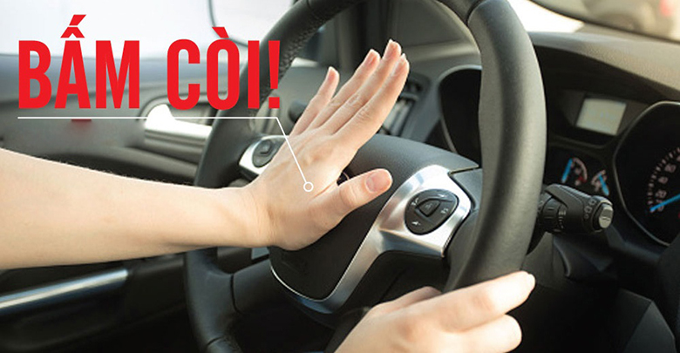

Slide 8
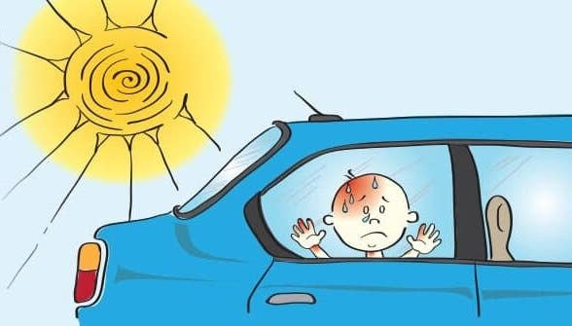
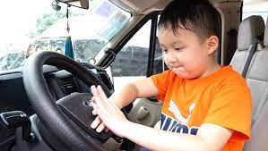
KHÔNG VỖ VÀO CỬA BÊN CẠNH XE MÀ LÊN CỬA KÍNH TRƯỚC CÓ VÔ LĂNG

Slide 9
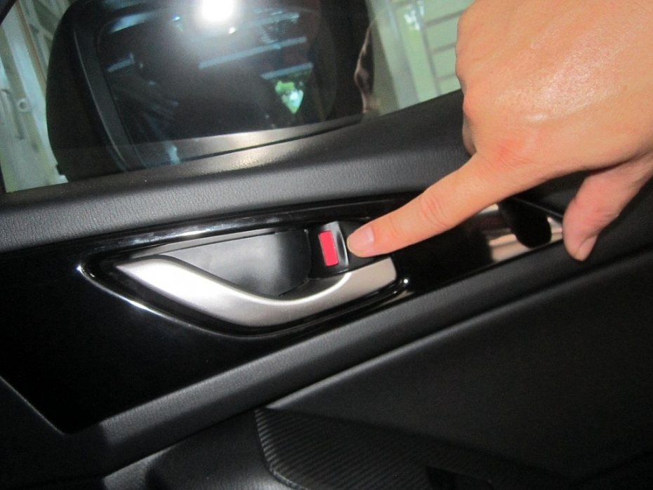
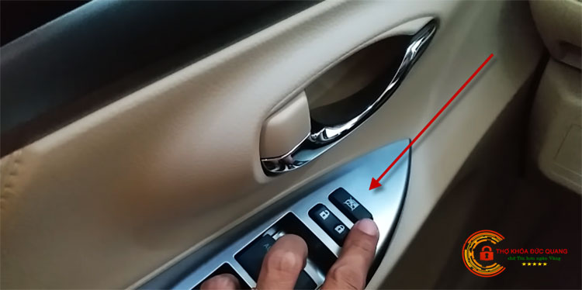
ẤN MỞ CỬA CÁNH XE

Slide 10
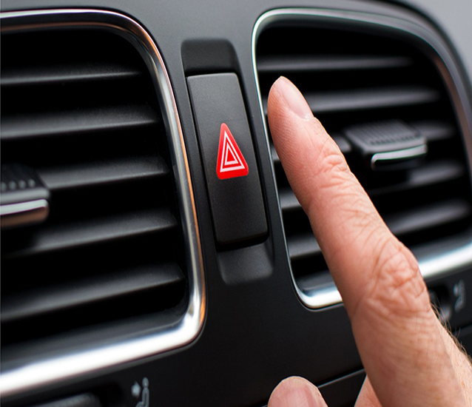
BẤM ĐÈN NHÁY

Slide 11
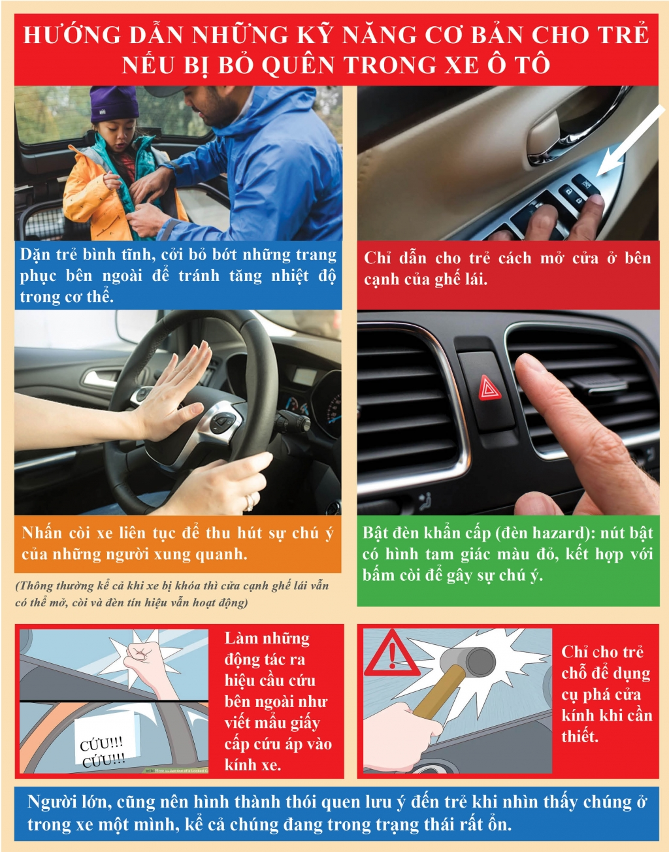

Slide 12

TC: CÙNG NHAU THI TÀI

Slide 13
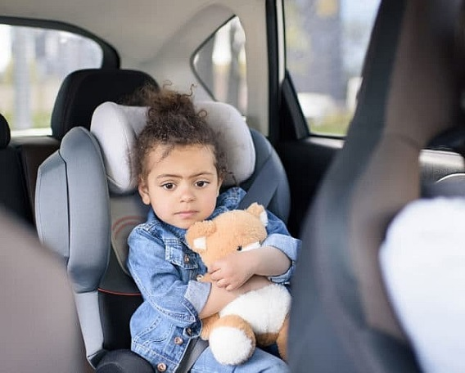
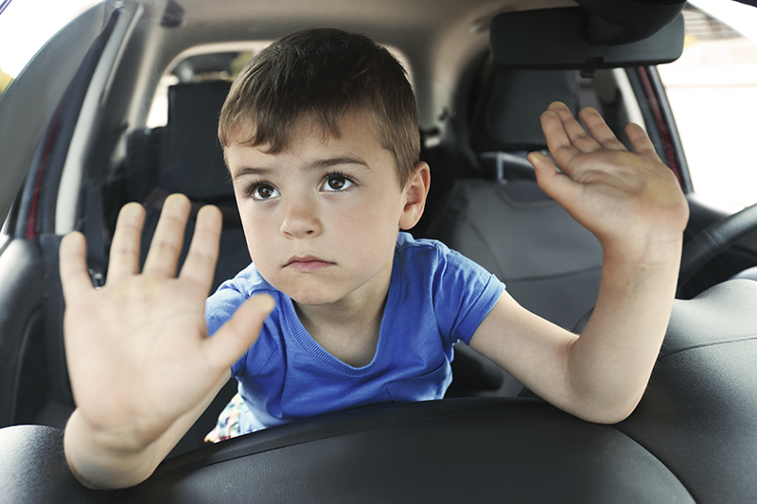
Khi bị bỏ quên trên xe ô tô các con cần phải làm gì?
Ngồi đợi người đến mở cửa xe
Bình tĩnh, suy nghĩ tìm cách nhờ người giúp

Slide 14
Khi bị bỏ quên trên xe ô tô các con cần phải làm gì?
Ngồi đợi người đến mở cửa xe
Bình tĩnh, suy nghĩ tìm cách nhờ người giúp

Slide 15

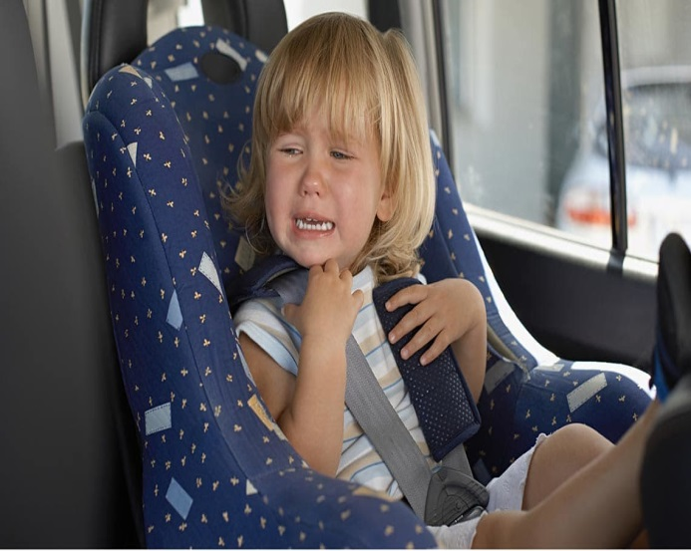
Nêu các cách thoát hiểm khi bị bỏ quên trên xe ô tô
Mở cửa kính, ấn còi, vẫy tay phía trước xe
Ngồi khóc, gào thét trong xe

Slide 16

Nêu các cách thoát hiểm khi bị bỏ quên trên xe ô tô
Mở cửa kính, ấn còi, vẫy tay phía trước xe
Ngồi khóc, gào thét trong xe

Slide 17
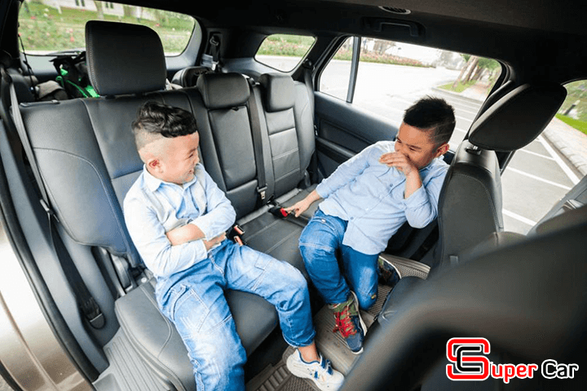
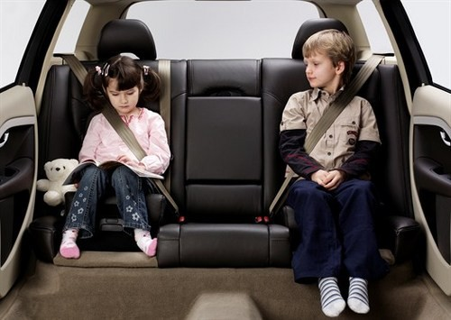
Khi ngồi trên xe ô tô các con cần phải làm gì?
Ngồi đùa nghịch trên xe ô tô
Ngồi ngoan, ngay ngắn trên xe

Slide 18
Khi ngồi trên xe ô tô các con cần phải làm gì?
Ngồi đùa nghịch trên xe ô tô
Ngồi ngoan, ngay ngắn trên xe

Slide 19


